Slide 1

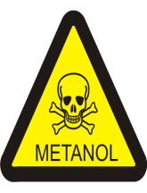

INTOKSIK SI

Slide 2


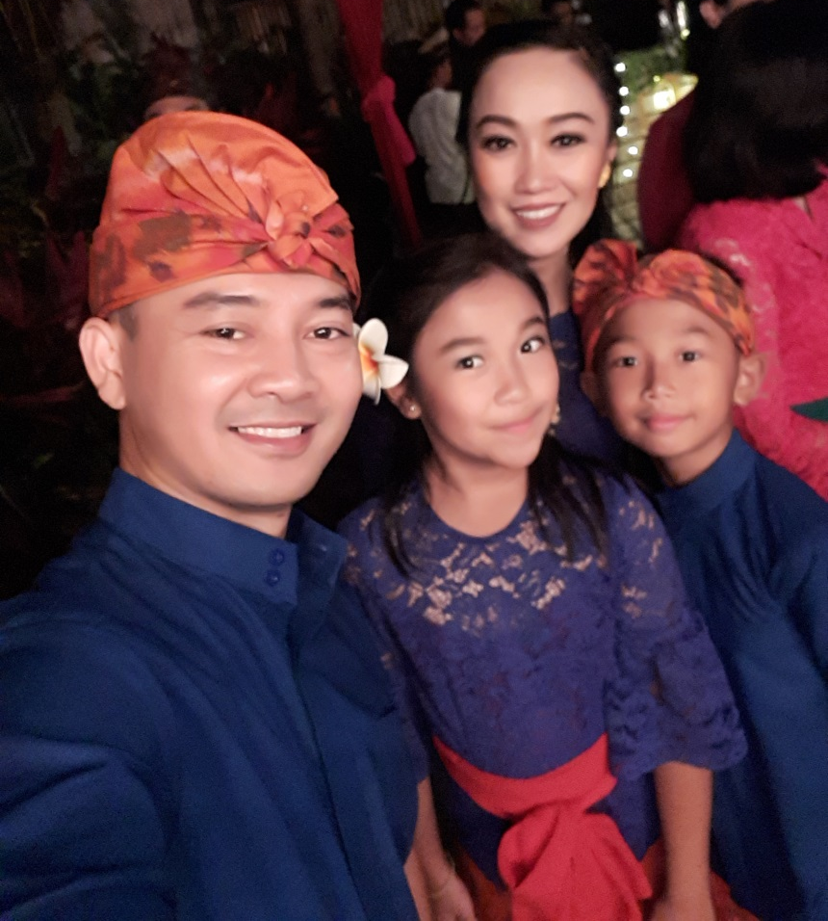
Andri Octavallen dr.,Sp.EM
RS Immanuel
Bandung
Rajamtri Resident Bandung
andri.octavallen@gmail.com
+62 8122374978

Slide 3


Slide 4

Laki-laki, 23 tahun
Ditemukan tidak sadar
TTV :
GCS: E2V2M4 T: 80/50 RR 38 Sao2: 90 N: 120
Pupil Midriasis 5/5 mm RC negatif
Riw : 2 hari yll minum alkohol
PENUNJANG DIAGNOSTIK
LIMITED
KLINIS

Slide 5

Mampu mengenali Pasien dengan Keracunan

Slide 6
Racun
Zat yang ketika tertelan, terhisap, diabsopsi, menempel pada kulit atau dihasilkan di dalam tubuh dalam jumlah yang relatif kecil dapat mengakibatkan cedera tubuh dengan adanya reaksi kimia
- Brunner Suddart, 2001
Keracunan
Keadaan yang menunjukan kelainan multisistem dengan keadaan yang tidak jelas
- Arif Mansjoer, 1999

Slide 7
6 Langkah Penatalaksanaan Intoksikasi
Resusitasi dan stabilisasi
Evaluasi klinis dan diagnosis definitif.
Antidote
Dekontaminasi.
Absorbsi racun dengan eleminasi.
Coma Cocktail (AMS patient)
Notes:
Look Listen Feel

Slide 8
RESUSITASI dan STABILISASI
Responsif
AVPU /
GCS
Airway
PATEN
Breathing
EKSPANSI DADA
Circulation
NADI
KUSMAULL
DANGKAL

Slide 9
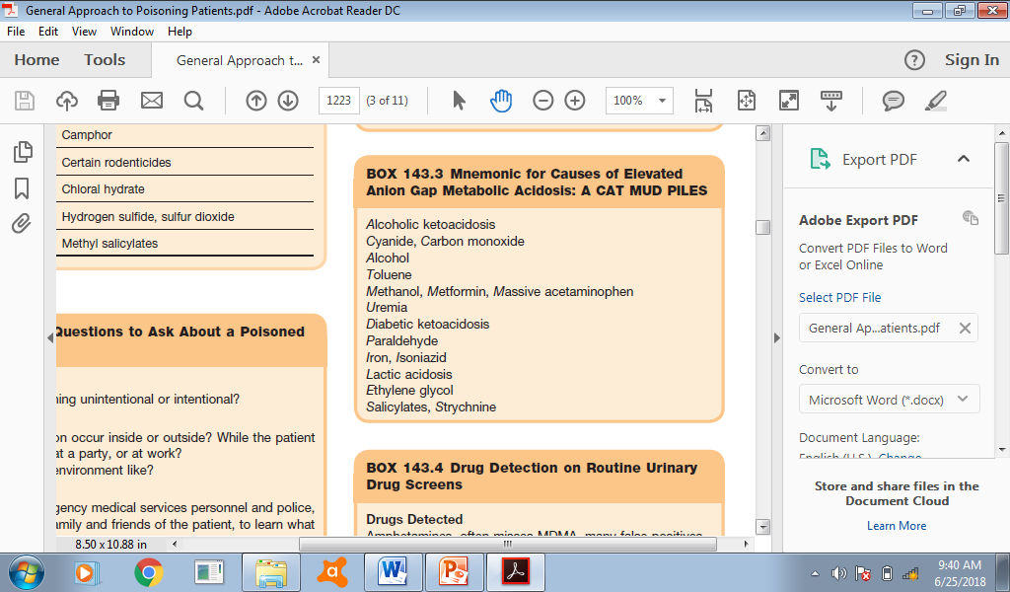

Goldfrank,’s Manual of toxicologic emergencies. 2007

Slide 10
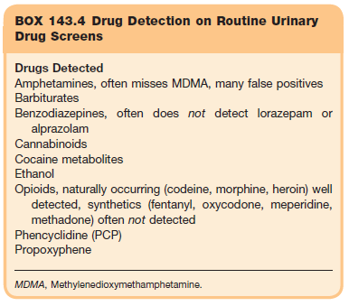
Evaluasi klinis dan diagnosis definitif
URINE
Toxicologic emergecies. Sect. 15. Amy E. Zosel

Slide 11
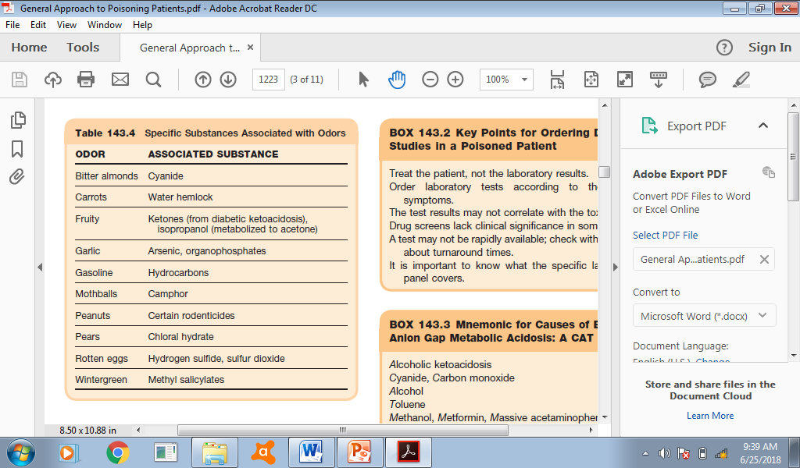
ODOR

Slide 12
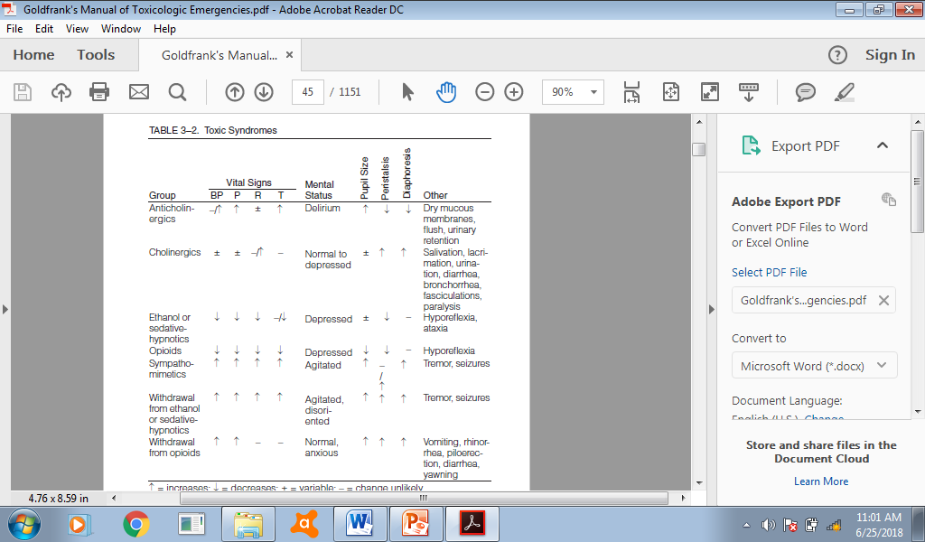
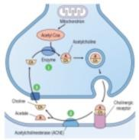
TOXIDROME
Fisiologis “ finger print “
Beberapa jenis toxidrome
Cholinergic toxidrome
Anticholinergic toxidrome
Opioid toxidrome
Sympatomimetic toxidrome

Slide 13

TOXIDROME
Fisiologis “Finger print”
Jenis toxidrome :
Cholinergic toxidrome
Anticholinergic toxidrome
Sympathomimetic toxidrome
Opioid toxidrome

Slide 14
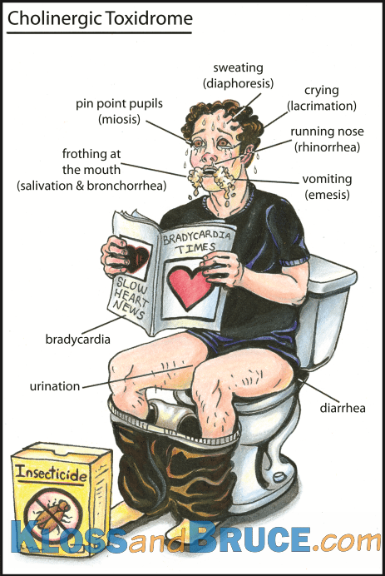
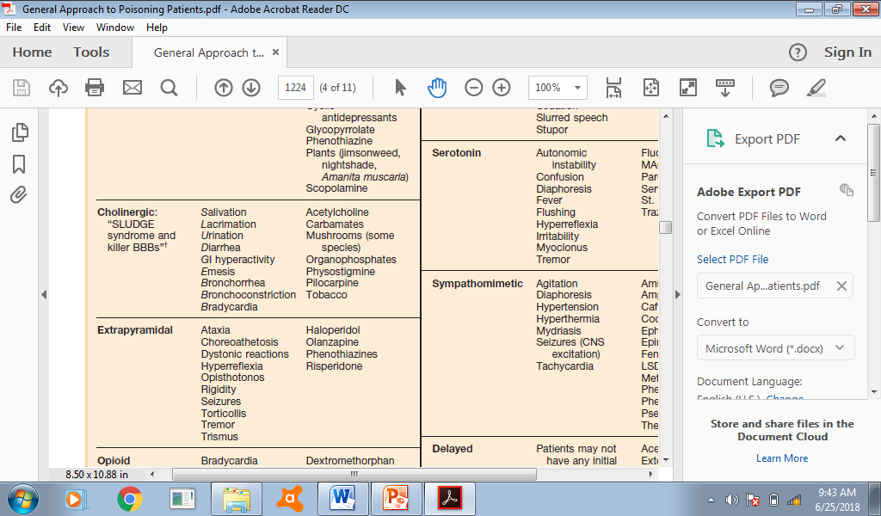
CHOLINERGIC
TOXIDROME

Slide 15
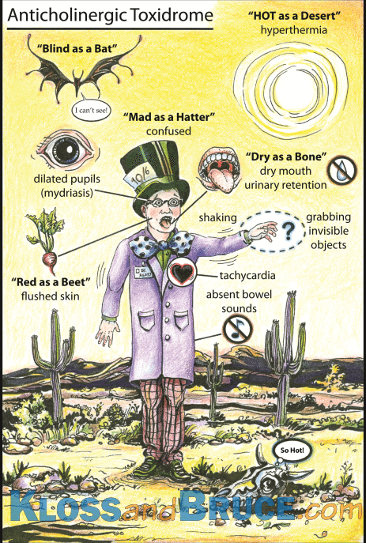
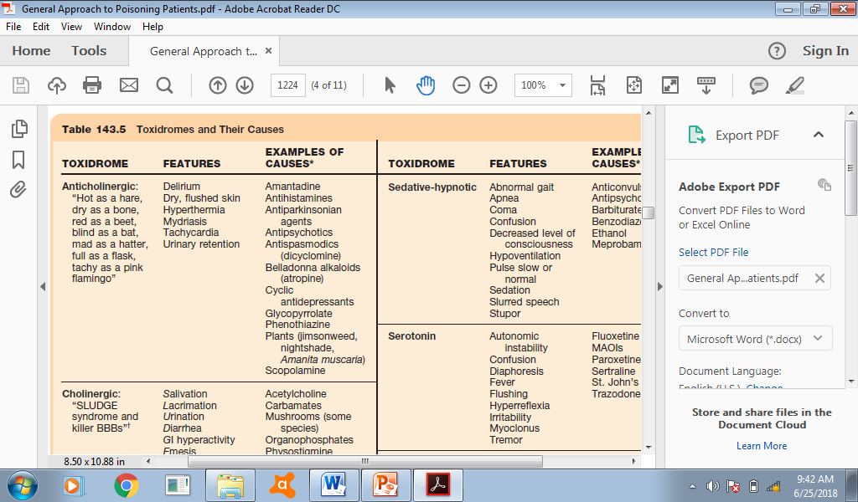

Slide 16
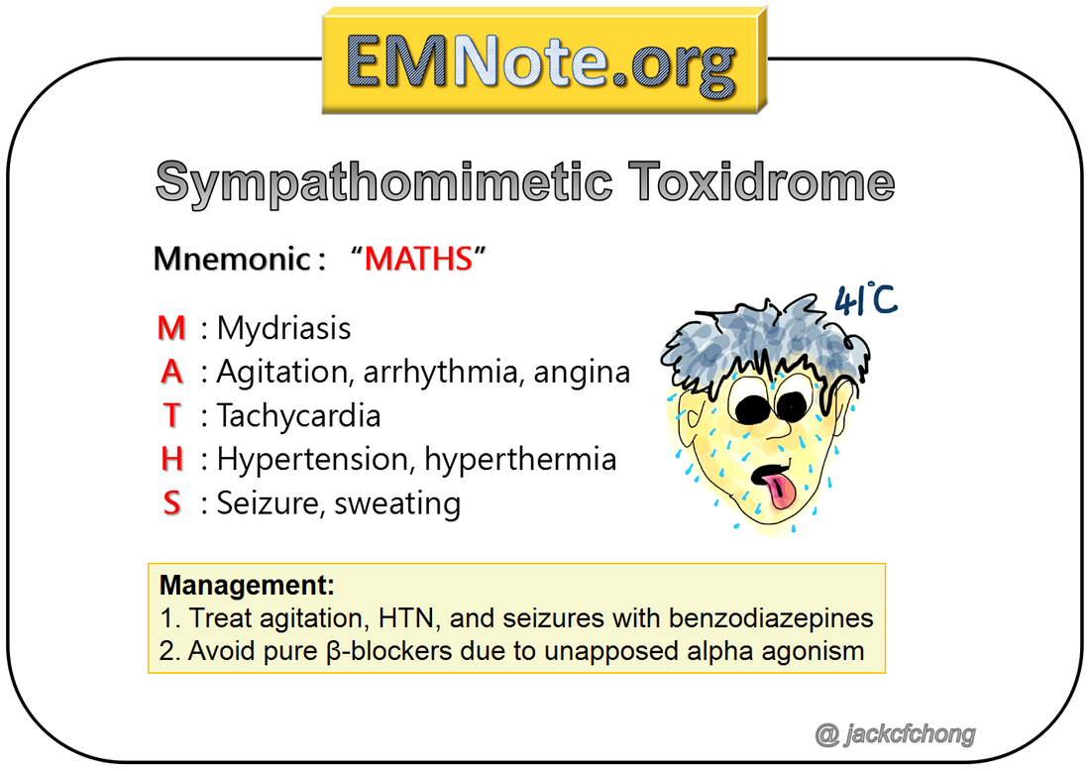
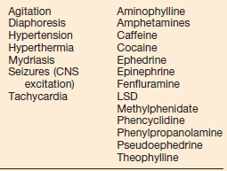
SYMPATHOMIMETIC TOXIDROME

Slide 17
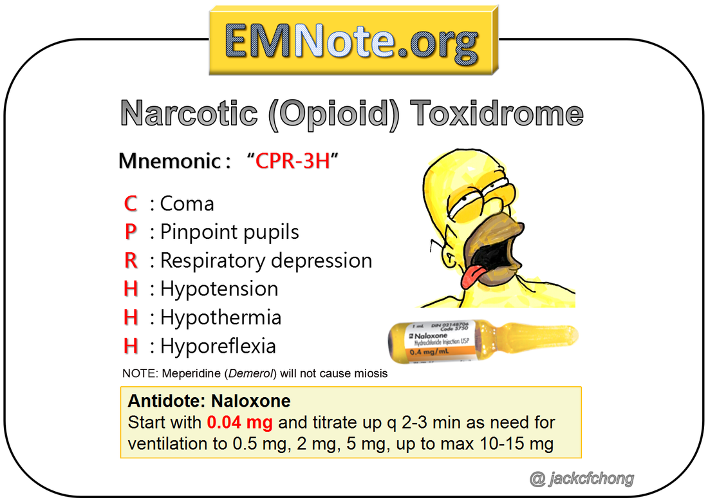

Slide 18
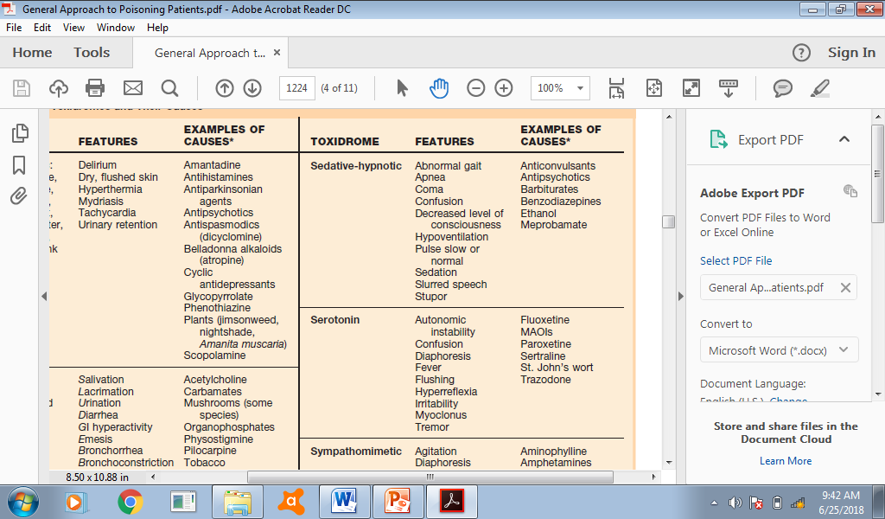
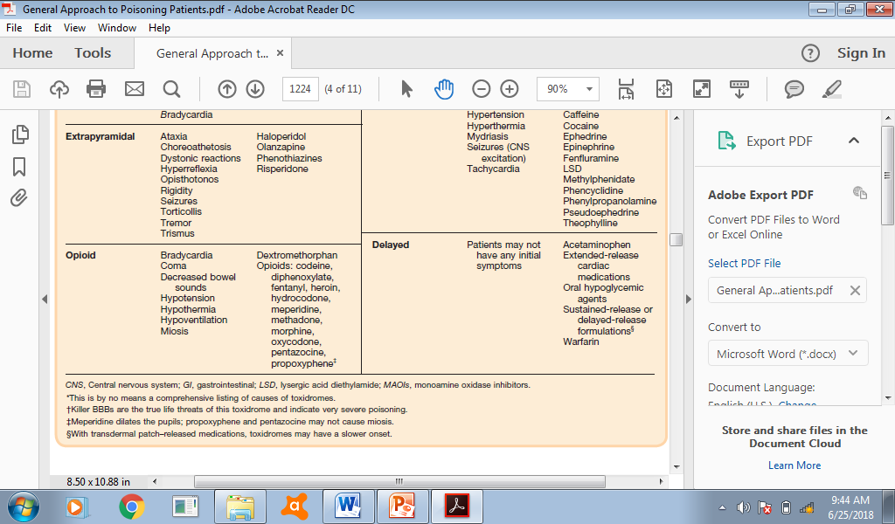

Slide 19

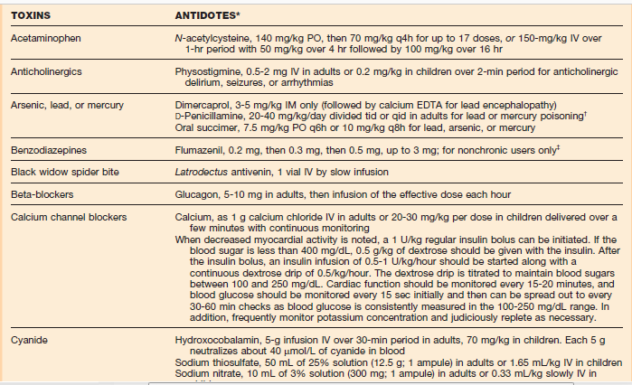

Slide 20
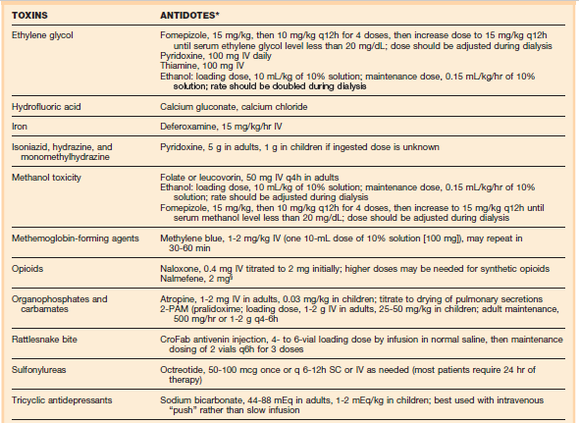

Slide 21
DECONTAMINATION
Gastric emptying
Sirup ipecac
Gastric lavage (<60 menit)
Activated charcoal
Whole bowel irrigation
Toxicologic emergecies. Sect. 15. Amy E. Zosel

Slide 22
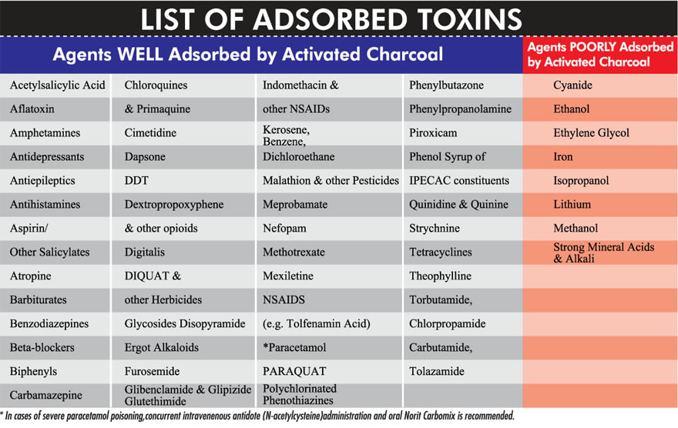

Slide 23
COMA COCKTAIL DON’T (panic)
D extrose
O xygen
N aloxone
T hiamine
Notes:
Dewasa D40 25-50 gr iv anak 2-4 cc/kg D25
Naloxoxe 0.2-4 mg iv, bisa 1-2mg atau 10 mg tu pada kasus heroin,pentazocaine,metadone,propoxyphen waktu nparut 20-30 mnt
Thiamin 100 mg iv pada pasien malnutrisi dan alkoholik u mencegah Wernicke Korsakoff syndrome

Slide 24


Slide 25
Laki-laki, 23 tahun
Ditemukan tidak sadar
TTV :
GCS: E2V2M4 T: 80/50 RR 38 Sao2: 90 N: 120
Pupil Midriasis 5/5 mm RC negatif
Riw : 2 hari yll minum alkohol
PENUNJANG DIAGNOSTIK
LIMITED
KLINIS

Slide 26

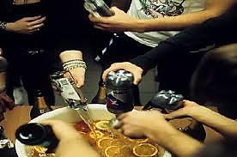
MET NOL INTOKSIKASI
Anamnesis : Riwayat minum alkohol/metanol inhalasi
SIGN AND SYMPTON
Penurunan kesadaran, kejang, Koma
Mual, muntah
Syok cardiogenik
Gagal nafas
Sakit kepala
Mata kabur (Snow storm)
Pupil Midriasis

Slide 27
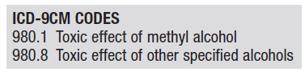
PEMERIKSAAN FISIK
TRIAS KLASIK
Perubahan kesadaran
Toksik ocular : mata kabur (snowstrom), buta dan reflek pupil negatif
Asidosis metabolik berat
GI iritasi : mual, muntah

Slide 28
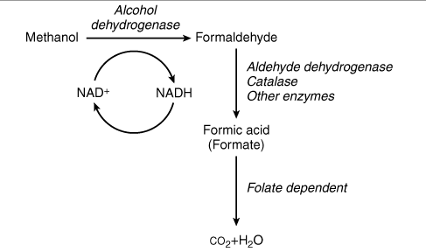
PATOFISIOLOGI
Tintinalli Emergency medicine.Ed.7

Slide 29
TATA LAKSANA
Supporting terapi (ABC)
Natrium bikarbonat untuk asidosis metabolik. Pemberian Natrium Bikarbonat pada Asidosis berat pH <7,2 atau HCO3 < 15 mmol/L
Etanol :Pertahankan kadar ethanol 100-150 mg/dl atau sampai kadar metanol < 20 mg/dl, pH normal atau asimtomatis
Etanol 50% : 2 cc/kg, sljt 0,2-0,4 cc/kg/jam evaluasi kadar etanol tiap 2 jam
Fomeprizole IV 15 mg/kg bolus, selanjutnya 10 mg/kg tiap 12 jam (4 dosis), selanjutnya 15 mg/kg tiap 12 jam
Suplemen kofaktor
Folat atau leucovorin : 50 mg IV tiap 6 jam sampai asidosis tertangani
Indikasi Hemodialisa :
Asidosis metabolik yg sulit dikoreksi
Impending renal failure

Slide 30


